Slide 1
Краєзнавча експедиція селом Холодна Балка Одеського району Одеської Області «Мій край – моя історія жива»
ОДЕСЬКИЙ ОБЛАСНИЙ ГУМАНІТАРНИЙ ЦЕНТР ПОЗАШКІЛЬНОЇ ОСВІТИ ТА ВИХОВАННЯ
УПРАВЛІННЯ ОСВІТИ, КУЛЬТУРИ, МОЛОДІ, СПОРТУ ТА ТУРИЗМУ
НЕРУБАЙСЬКОЇ СІЛЬСЬКОЇ РАДИ ОДЕСЬКОГО РАЙОНУ ОДЕСЬКОЇ ОБЛАСТІ
ХОЛОДНОБАЛКІВСЬКИЙ АКАДЕМІЧНИЙ ЛІЦЕЙ №3
Всеукраїнський конкурс «МАН –Юніор Дослідник»
Номінація «Історик – Юніор»
Виконала учениця 10 класу Пертія Емілія
Керівник Чорна Тетяна Григорівна, вчитель історії

Slide 2
Знання історії рідного краю закріплює любов до нього, викликає бажання зробити все можливе і навіть неможливе в його розвитку та благоустрою. Люди повинні знати, хто вони, звідки родом, хто і як жив у цих краях до них, і зробити все для того, щоб пам'ять про їх батьків, дідів, прадідів не загубилась і все, що було створено ними, множилось та прикрашалось.
Запрошуємо вас на краєзнавчу екскурсію нашим мальовничим селом Холодна Балка. Сьогодні ми познайомимось з його історією, культурою та цікавими місцями.
01

Slide 3
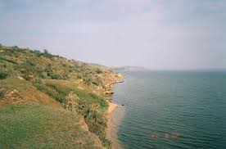
Ми отримали в спадок цей прекрасний куточок землі і повинні передати його своїм потомкам не запущеним краєм з байдужими до усього людьми, а з любов'ю, доглянутий односельцями, і тим самим зберегти пам'ять про себе, про тих, хто тут жив та засвоював цю землю до нас. Одещина та оточуючі її території – це край багатий природними та натуральними багатствами, край , де переважає степ, який подібний степам Азії. Цією степовою дорогою протягом багатьох віків перебирались в Європу групи диких кочовиків. І кожний раз руйнували сліди осілості і мирного розвитку. Тому історія села Холодна Балка не має зв'язної історії і заселення його пов'язане з виникненням Одеси.

Slide 4
Перша зупинка – берег Хаджибейського лиману
Ми з вами стоїмо на березі Хаджибейського лиману, який мав декілька факторів, що робили його ідеальним місцем для добутку солі. Раніше лиман був мілководним, що дозволяло легко випаровувати воду під дією сонця. Видобуток солі з Хаджибейського лиману був трудомістким процесом. Чумаки споруджували на березі лиману спеціальні басейни, які називалися "чеками". У ці чеки заводили воду з лиману, де вона під дією сонця випаровувалася. Залишки солі збирали і складали на зберігання.
Цікавий і той факт, що перший курорт в Одесі виник не на березі моря, а саме на березі лиману. Лимани загалом бувають різні. Одні славляться екзотичними пейзажами, інші – багатством риби. Хаджибейський лиман не має ні тих, ні інших достоїнств. Але він як і його сусід – Куяльницький лиман – мають дуже цінну особливість: здатність зцілювати людей від багатьох недругів Про це ще здавна знають медики. 500-600 років тому – Хаджибейський і Куяльницький лимани являли собою морські заливи (в перекладі з грецької лиман означає «гавань»). Але з часом через геологічні зміни поверхні землі, вони відділились від моря і стали закритими озерами . Вже давно люди звернули увагу на незвичайну солоність води в Хаджибейському та Куяльницькому лиманах.

Slide 5
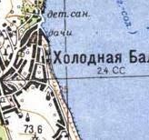
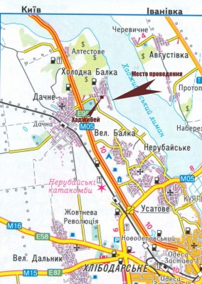
Саме чумакам село завдячує своєю назвою. Одна з версій походження назви села Холода Балка є те, що саме тут чумаки завантажували підводи сіллю і зупинялися на ночівлю в головній балці села, де їм було дуже холодно. І одного разу під час такої ночівлі уже замерзли і назвали цю місцевість Холодною Балкою. Чумаки возили сіл в Київ, Поділля та інші міста .
Друга версія походження назви – це наявність холодної води, яка витікає з джерел у балці.
Третя весрсія свідчить, що воно походить від імені пана Холодного, який проживав в цих місцях.

Slide 6
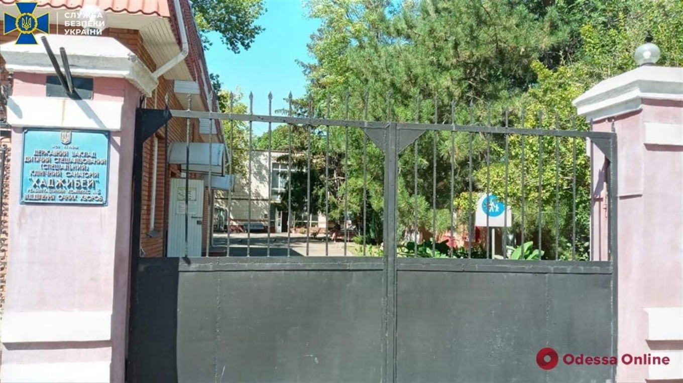
Друга зупинка – Дитячий клінічний санаторій «Хаджибей»
Санаторій розташований на березі Хаджибейського лиману. На карті 1766 року називається він називається Великим Куяльницьким. Хаджибейським його назвали пізніше, на честь фортеці Гаджибей. Лікувальними властивостями лиману користувались мешканці прилеглих населених пунктів, також ті, що проживали далеко від цих місць. У середині тридцятих років XIX століття доктор Вицман на підставі своїх особистих п’ятнадцятилітніх спостережень видає окрему публікацію про властивості води та багна Хаджибейського лиману, а також підкреслює порядок використання цих природних ліків. Можна вважати це початком більш вірного застосування лиманської грязі. У 1843 році, Одеська міська лікарня відкрила літнє відділення на березі Хаджибейського лиману. Так був покладений початок курортові «Хаджибей».
05

Slide 7
Санаторій «Хаджибей» став швидко обростати дачами і різними будівлями літнього типу, призначеними для не місцевих пацієнтів. У 1855 році було отримано дозвіл на «Будівлю кам’яного будинку для хворих з користуванням грязями, ваннами і купальнями». Будинок був розрахований на 150 осіб і остаточно зданий в експлуатацію у 1866 році. Спочатку це було відділення міської лікарні, згодом передано в оренду приватним особам, з 1887 року місто стало експлуатувати грязелікарню самостійно. В ювілейному виданні до 100-річчя Одеси читаємо: «З цього часу починається нова ера в житті Хаджибейського лиману як курорту. Незабаром лікувальна
установа стала невпізнанною поступово санаторій стає курортом,
що розвивається. Маючи доступ до лікувальних властивостей
лиманної грязі і ропи, сприятливі природні умови та знаходячись
на відстані півгодинної їзди від міста, грязелікувальний заклад
на Хаджибейському лимані став одним із кращих курортів України.
06

Slide 8
Перші дачі в селі Холодна Балка з'явилися в 1820-х роках на березі саме Хаджибейського лиману.
Третя зупинка – Перші дачі в селі Холодна Балка
Їх збудували німецькі колоністи, які оселились в цьому районі на початку XIX столітті. Їх переселення на територію України було організовано царським урядом, який прагнув заселити вільні землі та розвивати сільське господарство. Перші німецькі колоністи в Холодній Балці приїхали з Південної Німеччини, в основному з Баварії та Вюртемберга. Вони заснували свої господарства, збудували будинки та з часом стали важливою частиною громади села.
03

Slide 9
Історія нашого села тісно повязана з історією Одеси. Бо саме з метою забезпечення населення міста продуктами та будівельним матеріалом міська влада сприяла росту населення в приміській зоні. Дачні ділянки грали важливу роль в житті села: у формуванні етнічного складу, так як люди, які придбали такі садиби належали до різних етнічних груп, а також і у формуванні роду занять. Перші поселення - це були поселення колишніх козаків і біглих селян з України, росії Польщі, Молдови. На карті видання 1833 року, уже було заселено кілька Холоднобалківських хуторів. Положення вільних землеробі та шахтарів, приписаних до міщанства, залучало нових поселенців. Їхнє життя було нелегким: жили в землянках або хатинах з глини та соломи. Першими поселенцями села Холодна Балка були: Петренко, Стеблина, Чумак, Ходак, Бойчак,Тараненко. Саме Тараненко поселився біля самої вершини балки в 1827 році (сьогодні це вулиця Балківська), збудував землянку, обробив землю, тримав худобу, займався ремеслами. Сьогодні на цьому місці стоїть гарний будинок, в якому проживає його потомок Леонід Володимирович Тараненко.
04

Slide 10
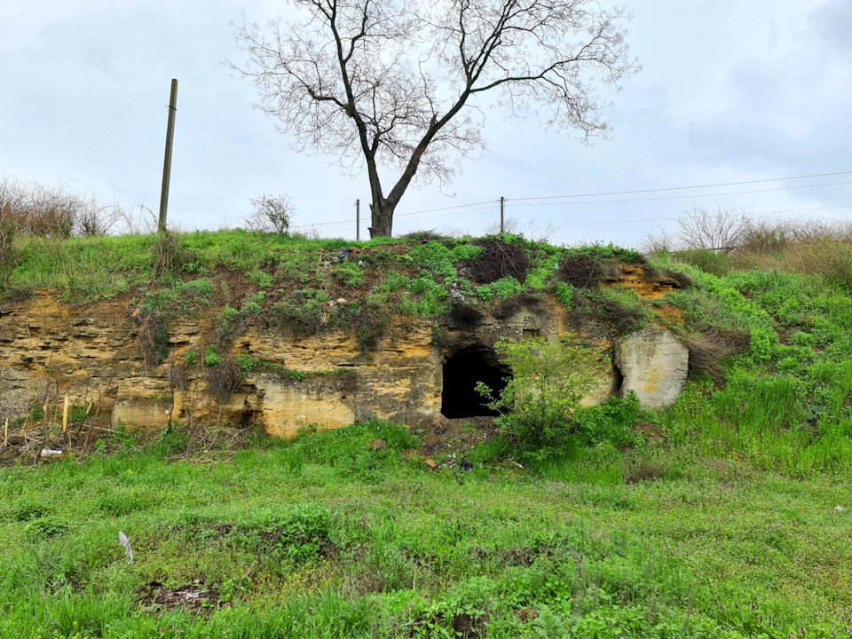
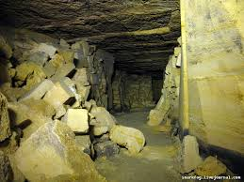
Четверта зупинка – Холоднобалківські катакомби
Холоднобалківські катакомби – це мережа підземних ходів та тунелів, що загалом сягають 30 кілометрів, розташовані на глибині від 2 до 10 метрів. Стіни та стеля катакомб вкриті вапняковими відкладеннями. Деякі тунелі мають розгалуження та заглиблення. Їх історія сягає 1804 року, коли на цій території оселились німецькі колоністи. Колоністи почали видобувати вапняк для будівництва своїх осель, кірхи, школи та інших споруд. З часом підземні лабіринти розрослися, утворивши вражаючу мережу катакомб. Катакомби використовувались не лише для видобутку каменю. Вони служили сховищем від негоди, ворожих нападів та епідемій. Під час Другої світової війни в них ховалися від окупантів жителі села та партизани. Холоднобалківські катакомби оповиті таємницями та легендами. Існує повір'я про те, що в них заховані скарби німецьких колоністів. Холоднобалківські катакомби – це місце, де переплітаються історія, таємниці та небезпеки. Їх дослідження може стати незабутнім досвідом для тих, хто шукає нових вражень та знань.
07

Slide 11
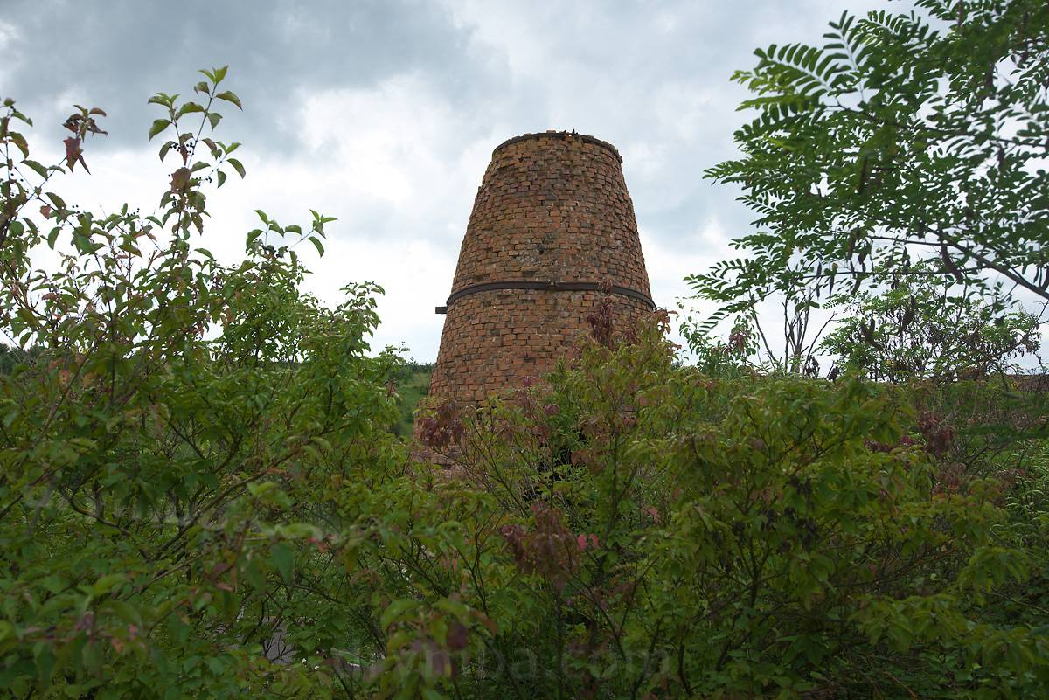
Випалювання вапна в селі Холодна Балка, ще одна цікава сторінка в історії села. Це давнє ремесло, яке існувало тут ще з 18 століття. Тут було багато покладів вапняку. Вапняк видобували в кар'єрах, а потім обпалювали в печах. Отримане вапно використовували для будівництва, а також для виготовлення гашеного вапна, яке використовували в сільському господарстві. Процес випалювання вапна був трудомістким і потребував багато часу. Традиційна технологія випалювання вапна в Холодній Балці включала такі етапи: 1. Видобуток вапняку: вапняк добували вручну в кар'єрах. 2. Дроблення вапняку: вапняк дробили на дрібні шматки, щоб його було легше обпалювати. 3. Завантаження печі: подрібнений вапняк завантажували в піч. 4. Обпалення вапняку: вапняк обпалювали при високій температурі (до 1200°C) протягом декількох днів. 5. Охолодження вапна: після обпалення вапно охолоджували протягом декількох днів.
08

Slide 12
Ми перегорнули лише деякі сторінки історії нашого села, пройшли його вулицями, познайомились з першими поселенцями. Для нас наше село - це наш дім, наше коріння і доля, наша материнська пісня. Тут живе наше дитинство, це частина нашого серця, це наша Мала Батьківщина. Наше село красиве і квітуче, але справжньою окрасою є люди, скромні і працьовиті.
09

Slide 13
Використані джерела:
1. Тронько П.Т.Історія міст і сіл Української РСР. Одеська область. Київ, 1969
2. Яворницький Д.І. Історія запорозьких козаків. Київ, 1990 р.
3. Діанова Н.М. Формування етно-конфесійної структури населення міст Південної України (кінець ХVІІІ – перша половина ХІХ ст.): {монографія}.- Одеса: - Астропринт, 2010.
4. Бачинська О.А. Одеса козацька. Наукові нариси. – Одеса: Фенікс, 2008
5. Зі слів Пржебілецького С.С., 1920 року народження, житель села Холодна Балка
6. Зі слів Кіщенко Валентини Петрівни, 1934 року народження, жительниця села Холодна Балка
7. Зі слів Тараненко Людмили Миколаївни, 1955 року народження, мешканки села Холодна Балка
8. Зі слів Тараненко Сергія Андрійовича, 1955 року народження, жителя села Холодна Балка
9. Зі слів Тараненко Людмили Миколаївни, 1955 року народження, мешканки села Холодна Балка

